Slide 1
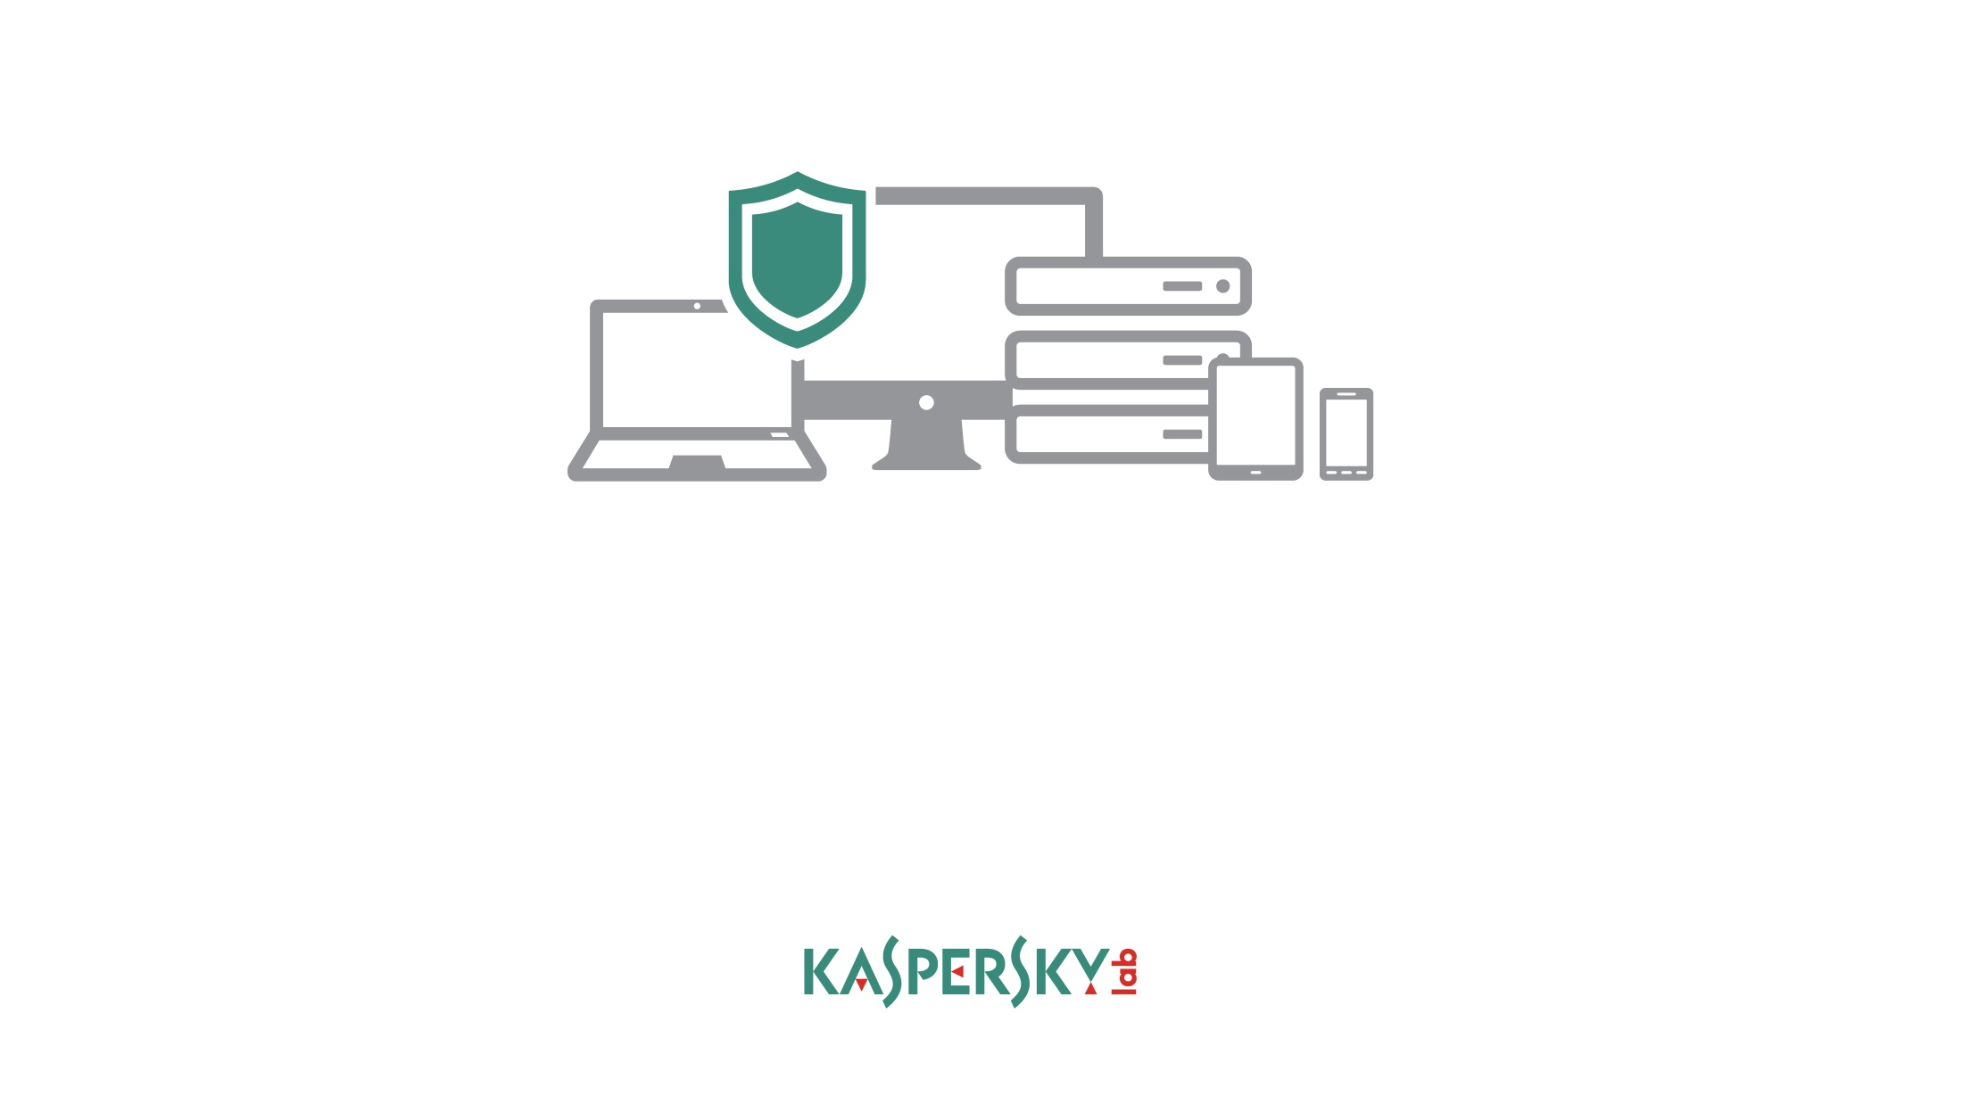
KASPERSKY SMALL OFFICE SECURITY 4
Обзор продукта

Slide 2

ОСОБЕННОСТИ небольших компаний
Фокус на развитии и обеспечении непрерывной работы бизнеса
Много работы, мало ресурсов
Владелец ответственен за несколько сфер деятельности
Работа веб-сайта 24/7
Потребность в надежной защите ценных бизнес-данных и персональной информации о клиентах
Ответственность перед государственными органами при утечке конфиденциальных данных
Потребность в минимизации расходов на IT
2

Slide 3
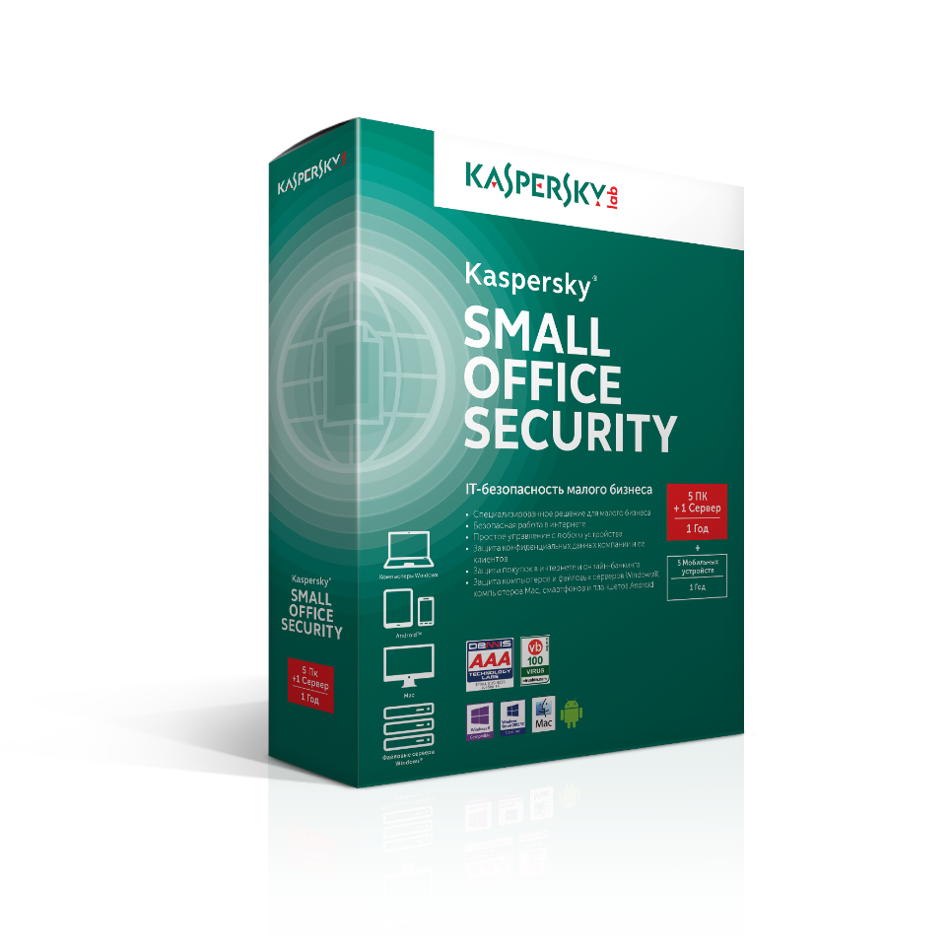



KASPERSKY SMALL OFFICE SECURITY
Инновационные технологии защиты мирового класса в сочетании с простотой установки и настройки и удобством использования.
Идеально для компаний с количеством сотрудников <25
Комплексная защита компьютеров Windows и Mac, файловых серверов, а также планшетов и смартфонов на платформе Android
3

Slide 4



ПРЕИМУЩЕСТВА ДЛЯ КЛИЕНТОВ
Финансы, репутация и ценные
бизнес-данные под надежной защитой
ПРОСТАЯ УСТАНОВКА И УДОБНОЕ УПРАВЛЕНИЕ
ОСВОБОЖДАЕТ ВРЕМЯ ДЛЯ РАЗВИТИЯ БИЗНЕСА
4

Slide 5
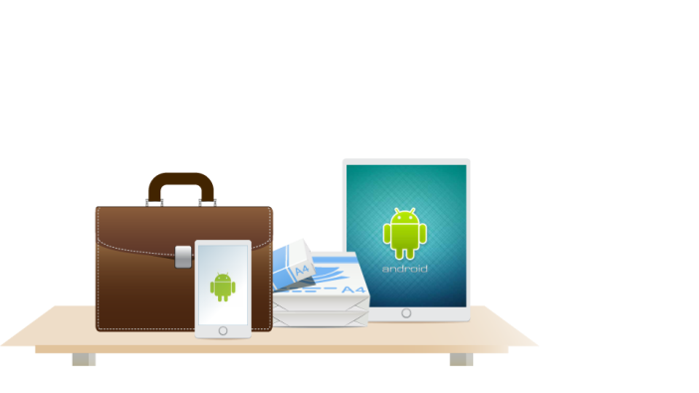
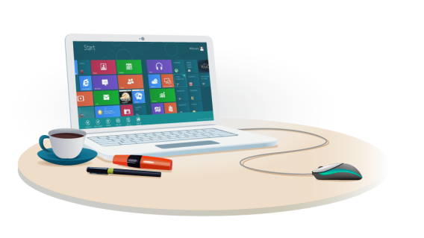
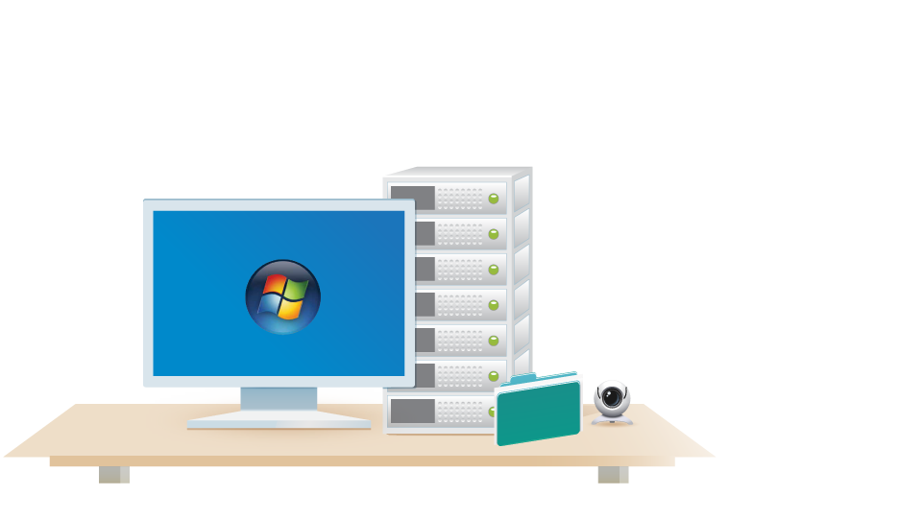

ПОДДЕРЖИВАЕМЫЕ ПЛАТФОРМЫ
Kaspersky Small Office Security защищает:
Компьютеры и ноутбуки Windows
Смартфоны и планшеты Android*
Компьютеры и ноутбуки Mac
Файловые серверы Windows
5
*Менеджер паролей доступен также для смартфонов и планшетов на базе iOS

Slide 6

ОБЗОР
ФУНКЦИЙ
6

Slide 7
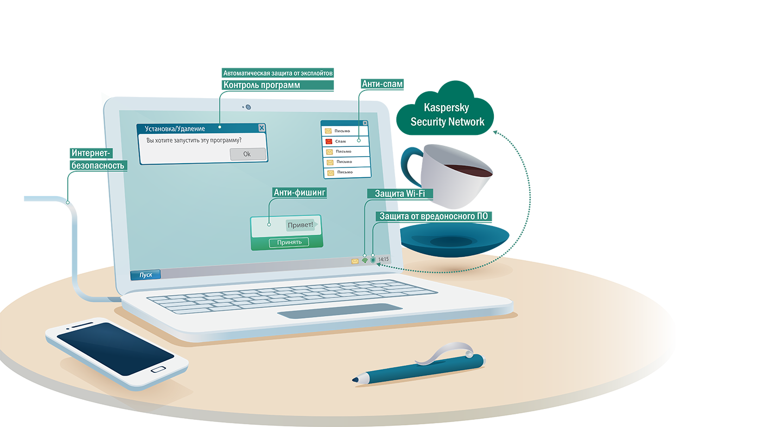
ПЕРЕДОВЫЕ ТЕХНОЛОГИИ ЗАЩИТЫ
В течение рабочего дня сотрудники небольших компаний:
Посещают различные сайты;
Получают e-mail сообщения;
Загружают из Интернета и устанавливают программы и приложения.
7

Slide 8






ТЕХНОЛОГИИ ЗАЩИТЫ
ЗАЩИТА ОТ ВРЕДОНОСНОГО ПО
АНТИ-СПАМ
АНТИ-ФИШИНГ
ИНТЕГРАЦИЯ С ОБЛАЧНОЙ СЕТЬЮ KSN
ИНТЕРНЕТ-БЕЗОПАСНОСТЬ
МОНИТОРИНГ СИСТЕМЫ
8

Slide 9
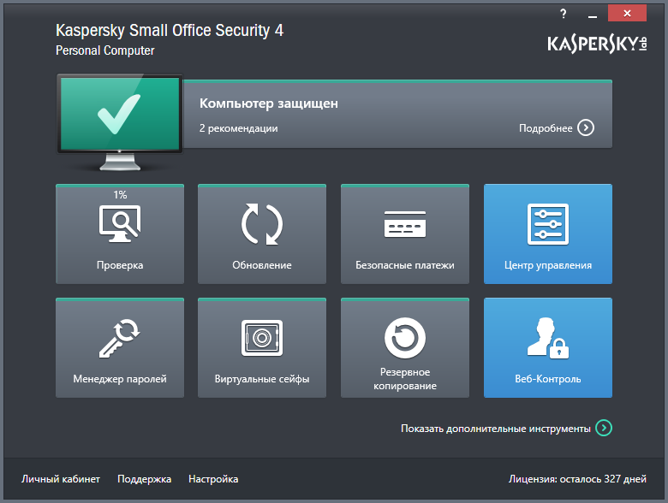
ЗАЩИТА ОТ РАЗЛИЧНЫХ ВИДОВ УГРОЗ
Защита от всех видов вредоносного ПО
Защита деловых и личных транзакций от финансового мошенничества.
Предотвращение попыток взлома компьютеров и кражи данных.
Защита данных от кражи, потери и повреждения.
Обеспечение безопасности мобильных устройств – защита смартфонов, планшетов и хранящейся на них информации
9

Slide 10

ПРОСТОЕ УПРАВЛЕНИЕ ИЗ ЛЮБОЙ ТОЧКИ МИРА:
ОБЛАЧНАЯ КОНСОЛЬ
Владелец малого бизнеса должен заниматься развитием и повышением эффективности работы своей компании..
Функцию управление защитой можно делегировать системному администратору, работающему удаленно.
10

Slide 11
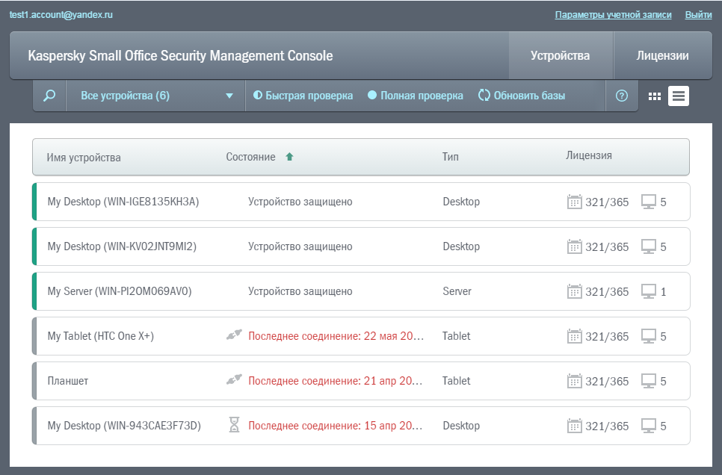
ОБЛАЧНАЯ КОНСОЛЬ
Единый интерфейс
Статусы защиты устройств
Удаленное управление настройками защиты
Удобное управление лицензиями
Круглосуточная техническая поддержка
11

Slide 12
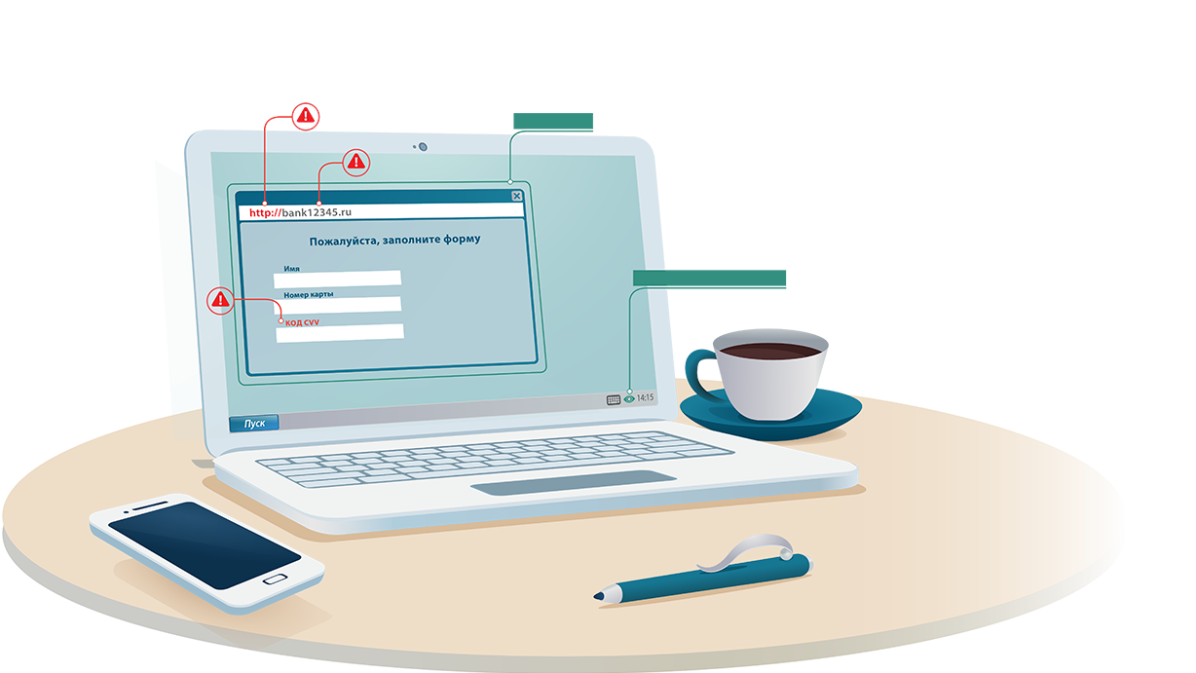
БЕЗОПАСНОСТЬ ФИНАНСОВОЙ ИНФОРМАЦИИ: БЕЗОПАСНЫЕ ПЛАТЕЖИ
Безопасные платежи
Сотрудники работают с онлайн-банкингом, платежными системами и интернет-магазинами, поэтому защита деловых транзакций от финансового мошенничества просто необходима.
Виртуальная клавиатура
12

Slide 13
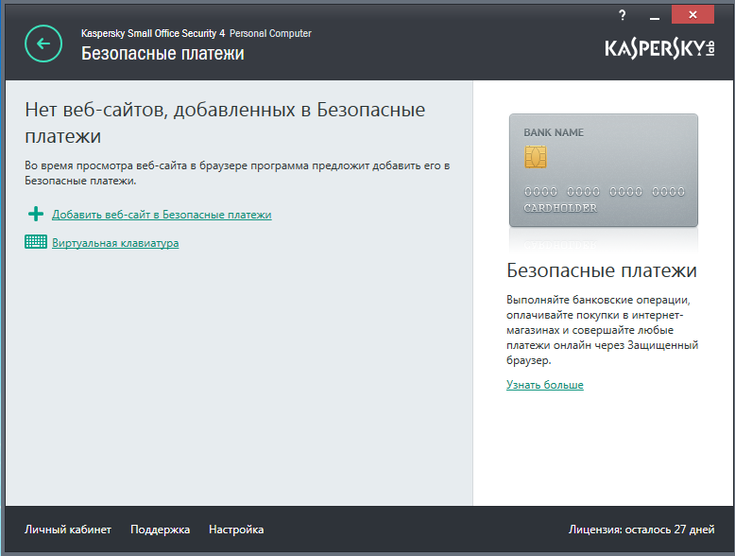


Технология безопасные платежи
Безопасные платежи
    Включает в себя три ключевых компонента защиты:
    База доверенных адресов платежных и банковских систем,
    Сервис проверки сертификатов;
    Проверка компьютера пользователя на наличие уязвимостей.
  Виртуальная клавиатура и режим безопасной клавиатуры
    Предотвращают перехват ваших паролей клавиатурными шпионами (кейлоггерами)
13

Slide 14

ЗАЩИТА ДАННЫХ: ШИФРОВАНИЕ
Важная бизнес-информация - один из основных активов компании. Конфиденциальные данные должны находиться под надежной защитой.
Бизнес-информация и персональные данные могут храниться в контейнерах;
Каждый контейнер зашифрован;
Восстановить данные поможет функция резервного копирования.
14

Slide 15
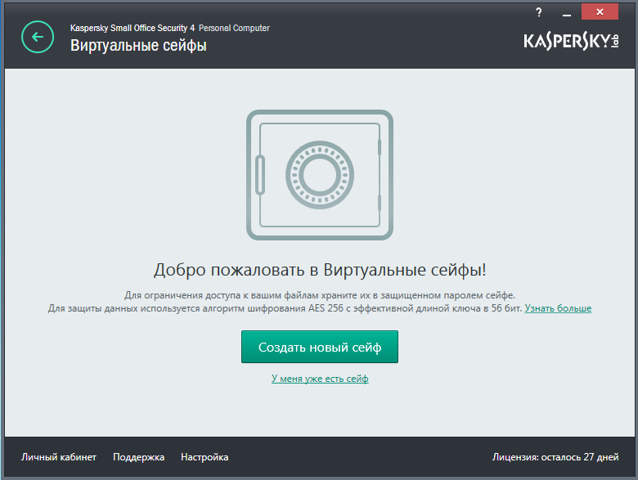



ШИФРОВАНИЕ: ОСНОВНЫЕ ФУНКЦИИ
Защита паролей для доступа к конфиденциальным данным
Создание виртуальных контейнеров, в которых надежно хранятся зашифрованные папки и файлы
Шифрование данных никак не влияет на производительность
15

Slide 16
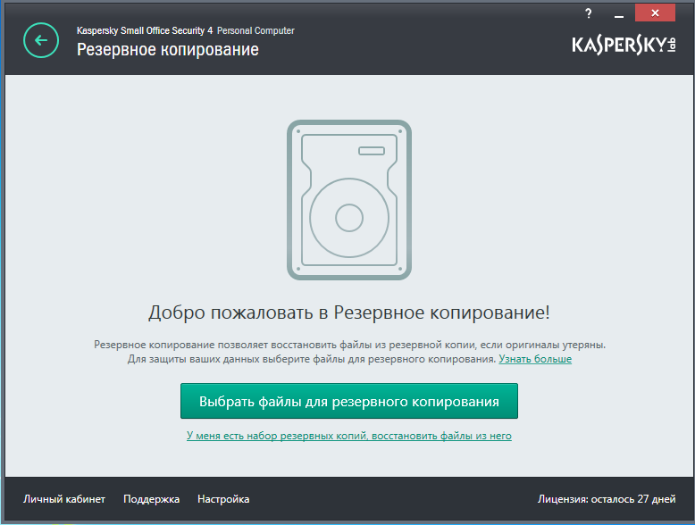

РЕЗЕРВНОЕ КОПИРОВАНИЕ И ВОССТАНОВЛЕНИЕ ДАННЫХ
Хранение и восстановление данных Автоматическое восстановление данных на
    Жесткий диск
    FTP
    Dropbox
Автоматическое резервное копирования информации с устройства во время его использования
16

Slide 17

МЕНЕДЖЕР ПАРОЛЕЙ
При работе в интернете, пользователям приходится запоминать большое количество паролей.
Менеджер паролей безопасно хранит учетные данные пользователей в облаке. Это снижает риск потери паролей и взлома учетных записей.
17

Slide 18
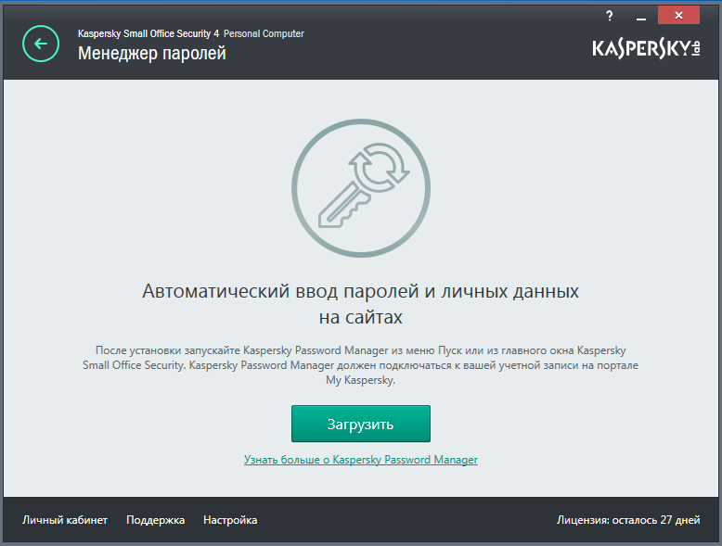

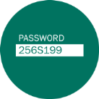

МЕНЕДЖЕР ПАРОЛЕЙ
  Надежное хранение паролей для веб-сайтов и приложений
  Включает генератор паролей и функцию автоматического входа
  Хранение информации об учетных записях
18

Slide 19

МИНИМАЛЬНОЕ ВЛИЯНИЕ НА ПРОИЗВОДИТЕЛЬНОСТЬ
Защитные технологии «Лаборатории Касперского» оказывают минимальное влияние на производительность систем.
Продукт «Лаборатории Касперского» получил высшую оценку в сравнительном тестировании производительности, проведенном известной исследовательской лабораторией AV-Comparatives в 2014 году.
19

Slide 20

Признание независимыми экспертами
«ЛАБОРАТОРИЯ КАСПЕРСКОГО» ОБЕСПЕЧИВАЕТ ЛУЧШУЮ ЗАЩИТУ
В 2014 году продукты «Лаборатории Касперского» для защиты рабочих мест и мобильных устройств приняли участие в 93 независимых тестах и обзорах. В 51 случае они заняли первое место и 66 раз вошли в тройку лучших (ТОП-3).
Процент попаданий в TOП-3
«Лаборатория Касперского»
1-е места – 51
Участие в 93
тестах/обзорах
TOП-3 = 71%
Bitdefender
Avira
Qihoo 360
ESET
Kingsoft
G DATA
Trend Micro
* Примечание
Включает тесты продуктов для бизнеса, домашних пользователей и мобильных приложений за 2014 год
В обзор включены тесты, проведенные следующими независимыми организациями и изданиями: тестовые лаборатории
AV-Comparatives, AV-Test, Dennis Technology Labs, MRG Effitas, NSS Labs, PC Security Labs; Virus Bulletin
Диаметр круга соответствует числу занятых первых мест
BullGuard
Symantec
Sophos
AhnLab
Intel Security (McAfee)
Panda Security
F-Secure
Tencent
Microsoft
AVG
ThreatTrack (VIPRE)
Avast
Число тестов/обзоров

Slide 21
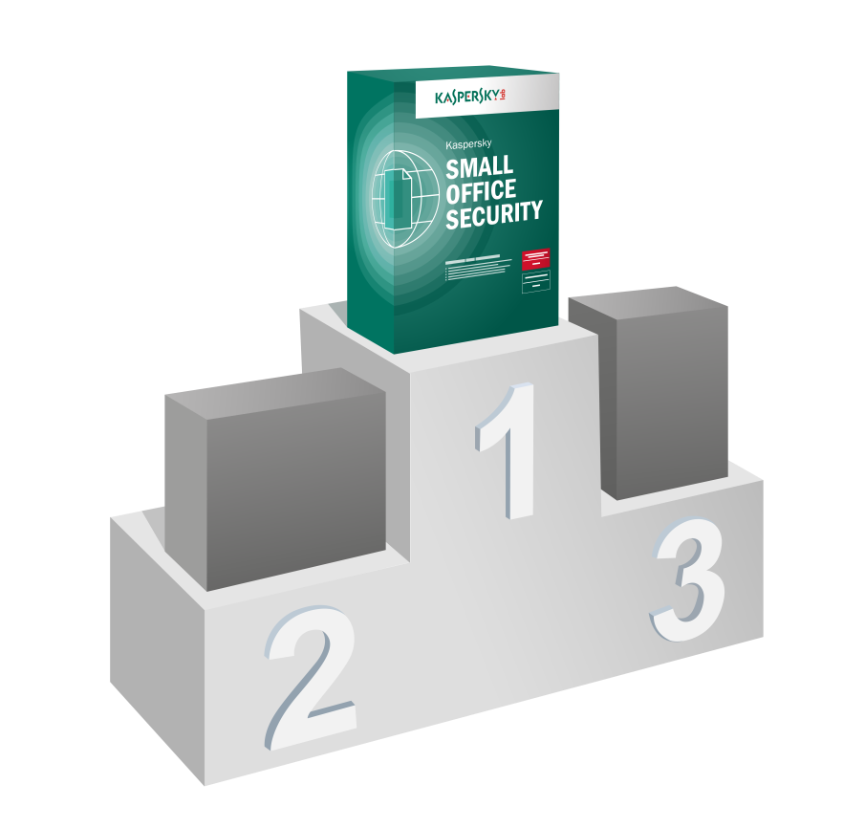
КЛЮЧЕВЫЕ ОТЛИЧИЯ KASPERSKY SMALL OFFICE SECURITY
  Простота использования
  Комплексная и эффективная защита
  Низкое потребление ресурсов
  Решение поддерживает платформы, специально разработанные для малого бизнеса
21

Slide 22
KASPERSKY SMALL OFFICE SECURITY 4

